Slide 1




PHÒNG GD&ĐT………..
TRƯỜNG THCS ………….……
Giáo viên:……………………………
BÀI 6. XÁC SUẤT CỦA BIẾN CỐ NGẪU NHIÊN TRONG MỘT SỐ TRÒ CHƠI ĐƠN GIẢN
(TIẾT 1)

Slide 2
NỘI DUNG:
XÁC SUẤT CỦA BIẾN CỐ TRONG TRÒ CHƠI GIEO XÚC XẮC.
1
2
XÁC SUẤT CỦA BIẾN CỐ TRONG TRÒ CHƠI RÚT THẺ TỪ TRONG HỘP.
3
LUYỆN TẬP

Slide 3
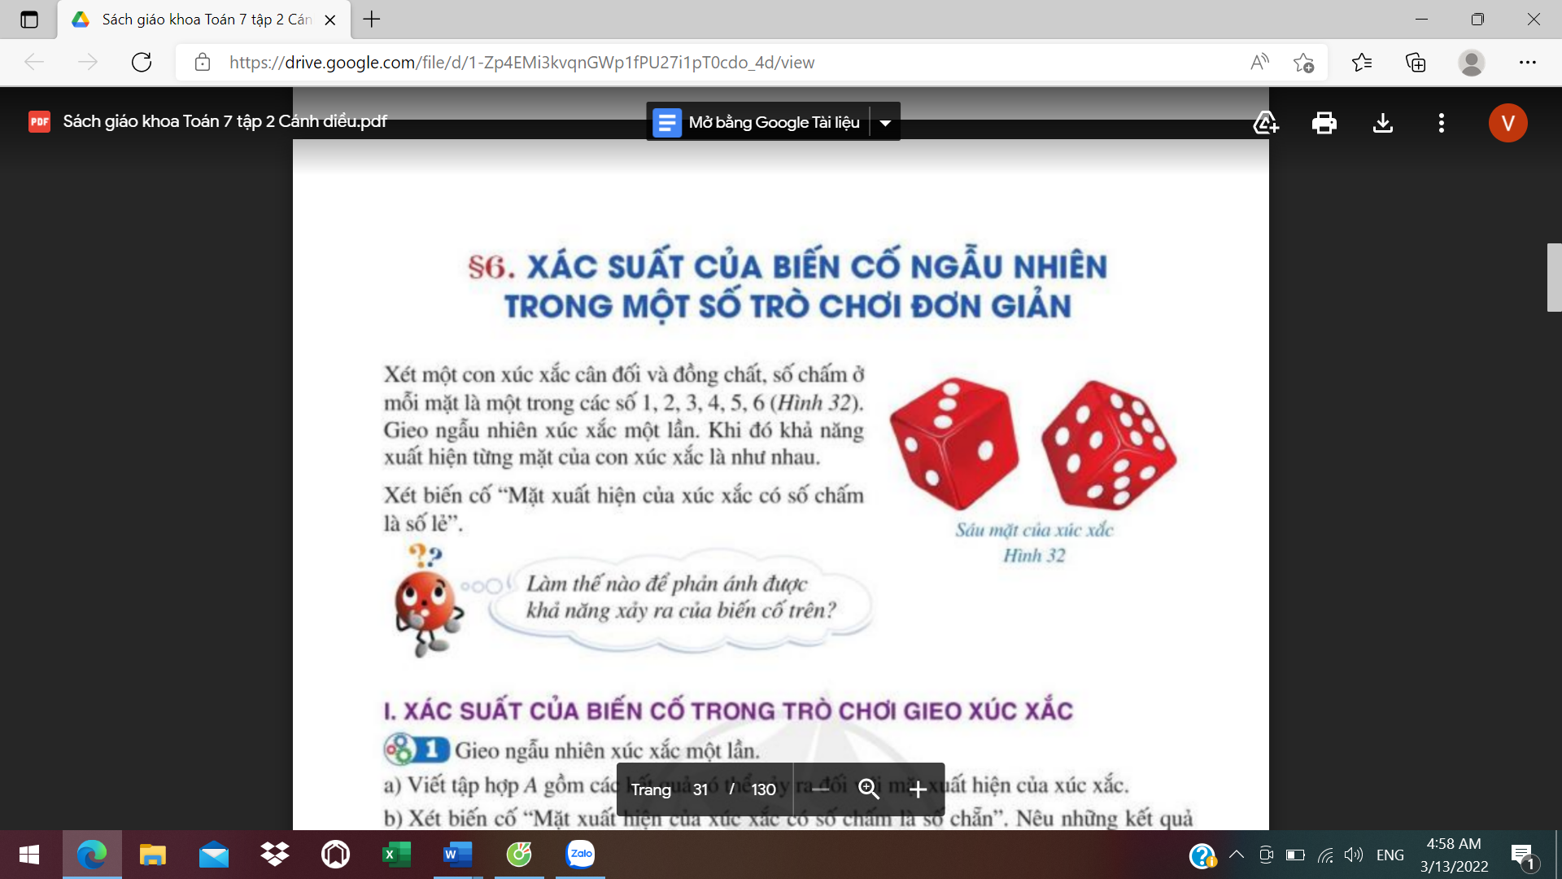


HOẠT ĐỘNG MỞ ĐẦU
Nếu gieo xúc sắc 8 lần thì khả năng để mặt 2,4,6 chấm xuất hiện là bao nhiêu?

Slide 4
I. XÁC SUẤT CỦA BIẾN CỐ TRONG TRÒ CHƠI GIEO XÚC XẮC
Gieo ngẫu nhiên xúc xắc một lần:
a, Viết tập hợp A gồm các kết quả có thể xảy ra đối với mặt xuất hiện của xúc xắc.
b, Xét biến cố “Mặt xuất hiện của xúc xắc có số chấm là số chẵn”. Nêu những kết quả thuận lợi cho biến cố trên
c, Tìm tỉ số của các kết quả thuận lợi cho biến cố trên và số phần tử của tập hợp A.
https://vi.piliapp.com/random/dice/

Slide 5
Khi gieo xúc xắc 1 lần, có sáu kết quả có thể xảy ra đối với 6 mặt xuất hiện xúc xắc là: 1 chấm, 2 chấm, 3 chấm, 4 chấm, 5 chấm, 6 chấm.
A = { mặt 1 chấm; mặt 2 chấm; mặt 3 chấm; mặt 4 chấm; mặt 5 chấm; mặt 6 chấm}
b) Các kết quả thuận lợi cho biến cố “Mặt xuất hiện của xúc xắc có số chấm là số chẵn”: Mặt 2 chấm; mặt 4 chấm; mặt 6 chấm.
c) Tỉ số giữa số các kết quả thuận lợi cho biến cố đó và số các kết quả có thể xảy ra đối với mặt xuất hiện của xúc xắc là :
Tỉ số này gọi là xác xuất của biến cố “Mặt xuất hiện của xúc xắc có số chấm là số chẵn” trong trò chơi trên.

Slide 6
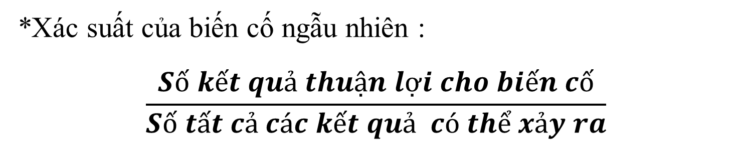
*Xác suất của biến cố ngẫu nhiên :
$$\frac{Số kết quả thuận lợi cho biến cố}{Số tất cả các kết quả có thể xảy ra}$$
+ Các bước tìm:
- Tìm các kết quả thuận lợi cho biến cố
- Lập tỉ số giữa số các kết quả thuận lợi cho biến cố và tổng số các kết quả có thể xảy ra
Chú ý: Xác suất của một biến cố trong trò chơi gieo xúc xắc bằng tỉ số bằng tỉ số của số các kết quả thuận lợi cho biến cố và số các kết quả có thể xảy ra đối với mặt xuất hiện của xúc xắc

Slide 7

VÍ DỤ 1: SGK/31
LUYỆN TẬP 1/SGK/31: HĐN nhóm đôi 2 phút
Luyện tập 1:
Có 2 kết quả thuận lợi cho biến cố “ Mặt xuất hiện của xúc xắc có số chấm là hợp số”
Vì thế xác suất của biến cố trên là

Slide 8
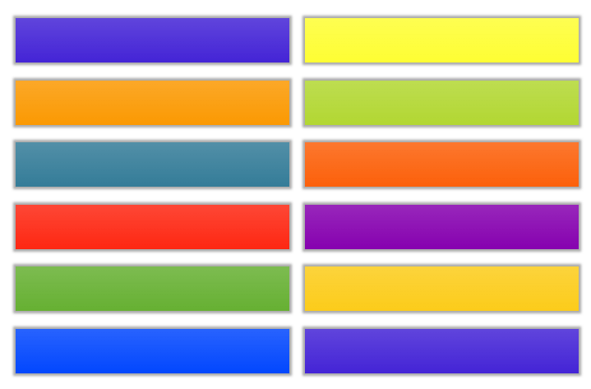
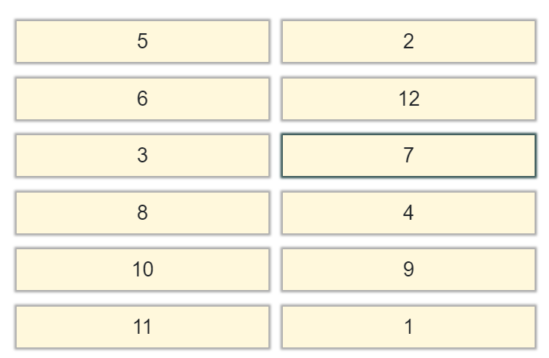
TRÒ CHƠI RÚT THẺ TỪ HỘP
HĐ2:Trong hộp có 12 chiếc thẻ cùng loại, được đánh số khác nhau từ 1 đến 12. Rút ngẫu nhiên 1 chiếc thẻ trong hộp.
Rút thăm online (piliapp.com)
Notes:
GV có thể vào trực tiếp link để làm mô phỏng tung xúc xắc cho HS quan sát.

Slide 9
II. XÁC SUẤT CỦA BIẾN CỐ TRONG TRÒ CHƠI RÚT THẺ TỪ TRONG HỘP
Lời giải:
a)Tập hợp các kết quả có thể xảy ra đối với số xuất hiện trên thẻ được rút ra là:
b) Có bốn kết quả thuận lợi cho biến cố là: 3,6,9,12
c) Tỉ số của số các kết quả thuận lợi cho biến cố trên và số phần tử của tập hợp B là
Xác suất của biến cố ”Số xuất hiện trên thẻ được rút chia hết cho 3”

Slide 10
Ví dụ 2:
Một hộp có 12 chiếc thẻ cùng loại, mỗi thẻ được ghi trong các số 1,2,3,…12, hai thẻ khác nhau thì ghi hai số khác nhau. Rút ngẫu nhiên một thẻ trong hộp.
Tìm số phần tử của tập hợp B gồm các kết quả có thể xảy ra đối với số xuất hiện trên thẻ được rút ra?
Xét biến cố “Số xuất hiện trên thẻ được rút ra là số nguyên tố”. Tính xác suất của biến cố trên.

Slide 11

VD2: SGK
Tập hợp
Số phần tử của tập hợp B là 12
b) Có 5 kết quả thuận lợi cho biến cố “Số lần xuất hiện trên thẻ được rút ra là số nguyên tố là : 2,3,5,7,11.
Vì thế xác xuất của biến cố trên là:

Slide 12
Bài tập 2: (thảo luận theo nhóm đôi - 2 phút)
Rút ngẫu nhiên một thẻ trong hộp có 12 chiếc thẻ đã nêu ở ví dụ 2. Tính xác suất của biến cố “Số xuất hiện trên thẻ được rút ra là số không chia hết cho 3”

Slide 13
Luyện tập 2:
Có 8 kết quả thuận lợi cho biến cố : “Số lần xuất hiện trên thẻ được rút ra là số không chia hết cho 3” là: 1; 2; 4; 5; 7; 8; 10; 11.
Vì thế xác suất của biến cố trên là:

Slide 14
HƯỚNG DẪN HỌC BÀI Ở NHÀ
Học thuộc nội dung ghi nhớ của bài.
Xem lại ví dụ và phần luyện tập đã sửa.
Hoàn thành bài tập 1, 2 SGK trang 32, 33.

Slide 15

Remember…
Safety First!
Thank you!

